Slide 1
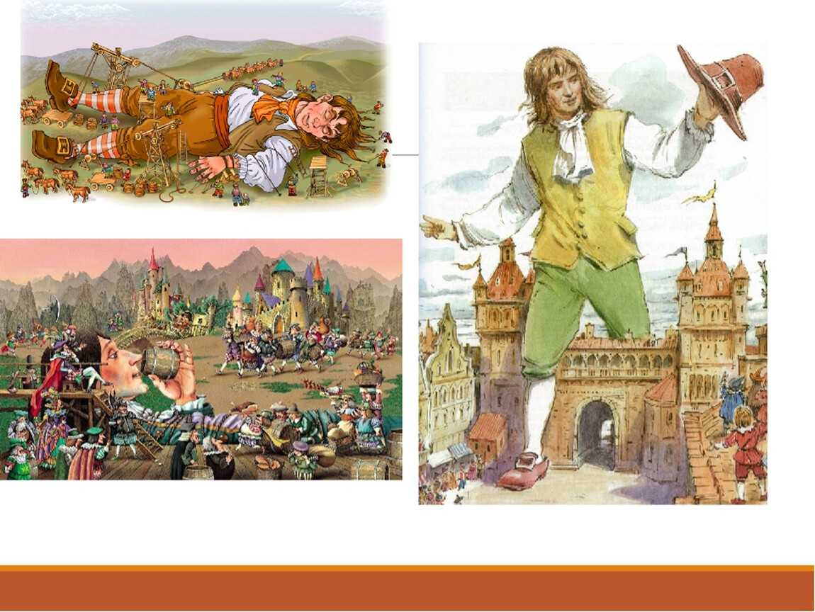
Зарубежная литература
Джонатан Свифт «Путешествие Гулливера»
Приготовила: Липко Таисия Николаевна
учитель начальных классов
МКОУ «СОШ с. Учебного»

Slide 2
Организационный момент
- Здравствуй, друг! (Пожимают друг другу руки).
-Здравствуй, брат! (Хлопают друг друга по плечу).
-Нашей встрече каждый рад! (Прижимают руки к сердцу).
-Здравствуй, мир! (Разводят руки в стороны).
-Здравствуй, век! (Показывают большой палец вверх).
-Здравствуй, добрый человек! (Показывают пальцами «сердце»).

Slide 3
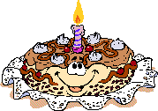

Речевая разминка
Дыхательная гимнастика
1. Гасим свечи на торте.
2.Тушим свечи на торте.
3.Жужжим длинно.
4.Жужжим коротко.

Slide 4
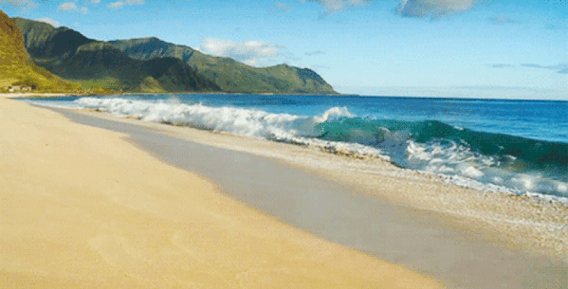
Что это?

Slide 5

Проверка домашнего задания
Здравствуй, дорогой друг!
Пишет тебе неизвестный пока герой фантастического путешествия. Произошло сражение. Я был ранен. Помоги мне. Выполни следующие задания.
1 группа получает задание: Какие слова можно использовать в сказке, какие - в фантастическом рассказе?
Рассказ, волшебная палочка, робот, наука, лес, заклинание, учебник, машина времени, вода живая и мёртвая, домашняя работа, формула, трёхкратное повторение, ракета, класс, разговор животных на человеческом языке.
2 группа: Что такое фантазия? Что значит фантазировать? Объясни своими словами.
3 группа: Попробуй объяснить, чем фантастический рассказ отличается от сказки.
Фантастический рассказ Сказка
Действие происходит Действие происходит
Героям помогают Героям помогают
Герои Герои
Если вы выполните задание, узнаете моё имя.
Заранее благодарен.

Slide 6
Групповая работа
Правила работы в группе
уважать мнение товарищей;
слушать и слышать друг друга;
не обижать и не обижаться;
быть внимательным;
участвовать всем.

Slide 7
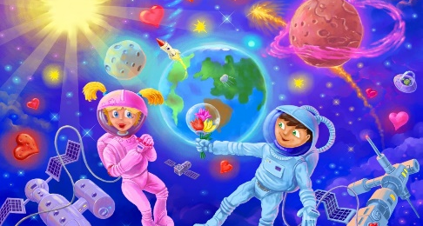
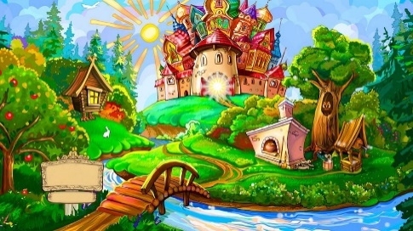

Проверка 1 группы
Какие слова можно использовать в сказке, какие - в фантастическом рассказе?
Робот, наука, машина времени, формула, ракета.
Волшебная палочка, заклинание, вода живая и мертвая, трёхкратное повторение, разговор животных на человеческом языке.
Домашняя работа, учебник, лес, рассказ, класс.

Slide 8
Проверка 2 группы
Фантазировать -
значит выдумывать то, чего нет на самом деле.
Фантазия - это выдумка.

Slide 9
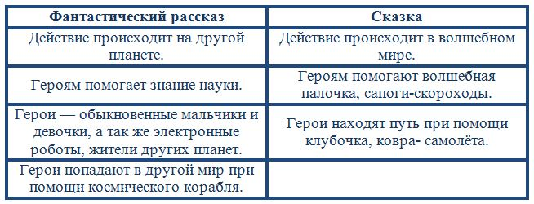
Проверка 3 группы
Чем фантастика отличается от сказки?

Slide 10
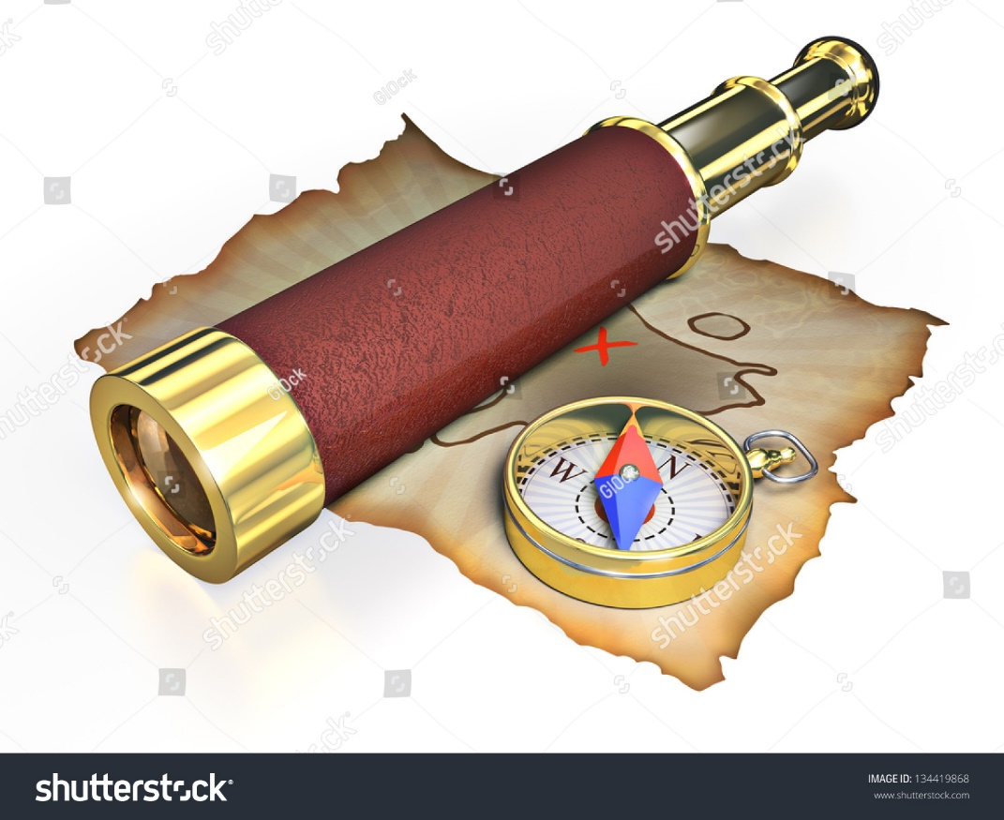
Итоги проверки

Slide 11
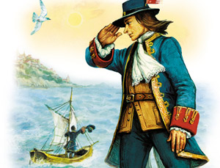
Кто написал вам письмо?
Какое имя у вас получилось ?
Гулливер

Slide 12
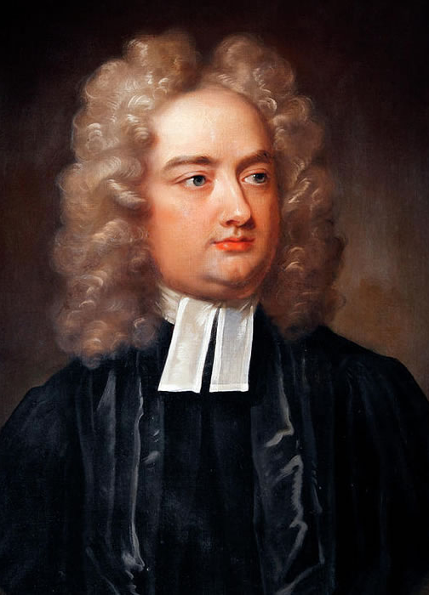
Биография писателя
Как зовут автора?
ааДжннто виСтф

Slide 13
Джонатан Свифт (1667 - 1745)
Свифт родился в ирландском городе Дублин в небогатой семье. Отец, мелкий судейский чиновник, умер, когда сын ещё не родился, оставив семью (жену, дочь и сына) в бедственном положении. Поэтому воспитанием мальчика занимался дядя Годвин, с матерью
Джонатан почти не встречался. После школы он поступил в Тринити-колледж Дублинского университета (1682), который закончил в 1686 году. В результате обучения Свифт получил степень бакалавра. Первый русский перевод «Путешествий Гулливера»
вышел в 1772—1773 годах под названием «Путешествия Гулливеровы в Лилипут, Бродинягу, Лапуту, Бальнибарбы Гуигнгмскую страну или к лошадям». Перевод выполнил с французского издания Ерофей Каржавин.

Slide 14
Актуализация новых знаний
Словарная работа
Миля - (от латинского mille passus — тысяча двойных шагов римских солдат в полном облачении на марше) — путевая мера для измерения расстояния, введённая в Древнем Риме. В некоторых странах это понятие применяют до сих пор. Различают несколько видов миль:
Морская миля. 1 миля = 1852 м.
Сухопутная миля (британская). 1 миля = 1760 ярдов = 5280 футов = 1609,34 метра
Ярд - британская и американская единица измерения расстояния. 1 ярд = 91, 44 см.
Дюйм – единица измерения расстояния. 1 дюйм = 2,54 см.
Фут - единица измерения длины в английской системе мер. Точное линейное значение различается в разных странах. Международный фут англоговорящих стран равен 0,3 м.

Slide 15
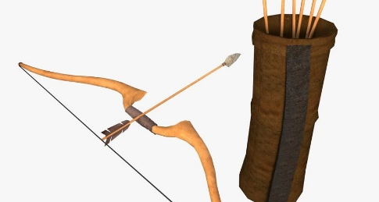

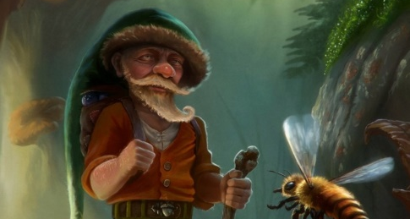
Колчан- футляр для стрел.
Врассыпную –в разные стороны.
Лилипут- человек очень маленького роста, карлик.

Slide 16

Мозговой штурм
Кто главный герой этой повести?
- Где и каким образом оказался Гулливер после кораблекрушения?
- Как встретили и обошлись с Гулливером жители Лилипутии?
- Как относился Гулливер к жителям Лилипутии?
- Кратко расскажите. как Гулливер проживал в этой стране?

Slide 17
Мозговой штурм
Какую услугу оказал Гулливер императору и жителям Лилипутии?
- Почему Гулливер, никого не предупреждая, покинул эту страну?
- Как заканчивается история Гулливера в стране лилипутов?

Slide 18

Групповая работа
Толстые и тонкие вопросы
Тонкие вопросы | Толстые вопросы
Что? Кто? Когда? Может …? Будет…? Мог ли…? Как звать…? Было ли…? Согласны ли Вы…? Верно ли…? | Объясните, почему…? Почему Вы так думаете…? Почему Вы считаете…? В чём различие…? Предположите, что будет, если…? Что, если…?

Slide 19


Оценивание работы
Две звезды и пожелание
2 звезды = 2 момента,
в которых вы преуспели.
Пожелание = что – то, что
может быть улучшено

Slide 20
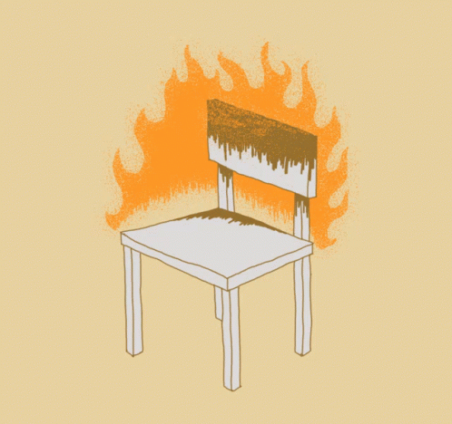
Подведение итогов
«Горячий стул»
Задание: каждой группе изобразить какого-нибудь героя из повести «Путешествия Гулливера», «герой» должен сесть на стул напротив класса, остальные ребята из других групп должны задать ему вопросы из повести.

Slide 21
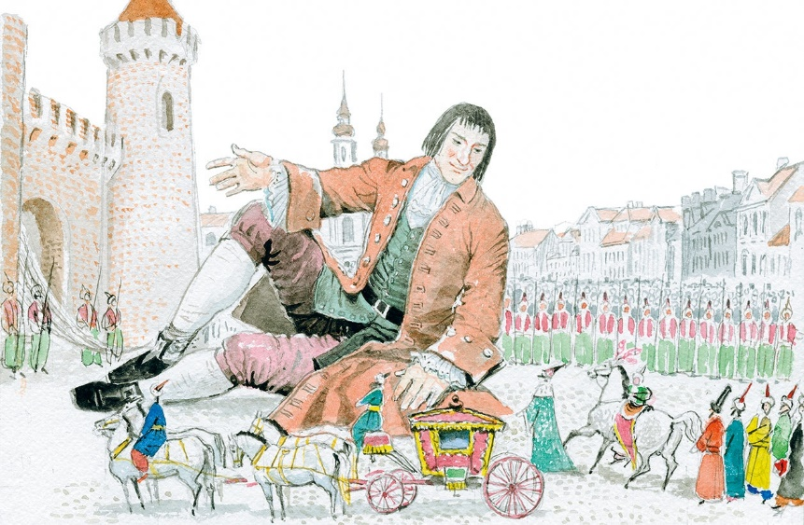
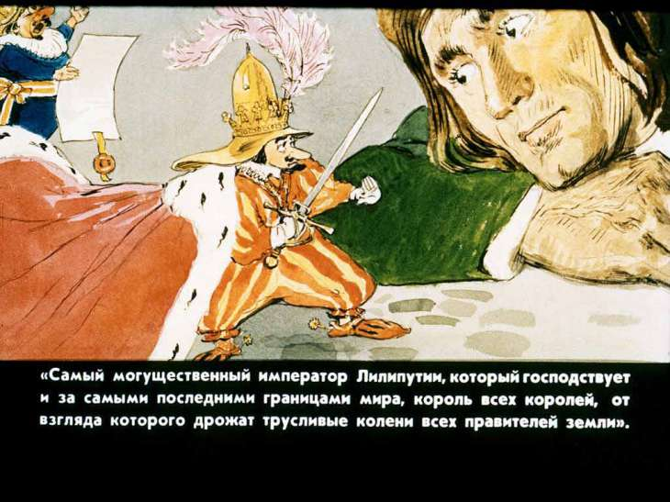
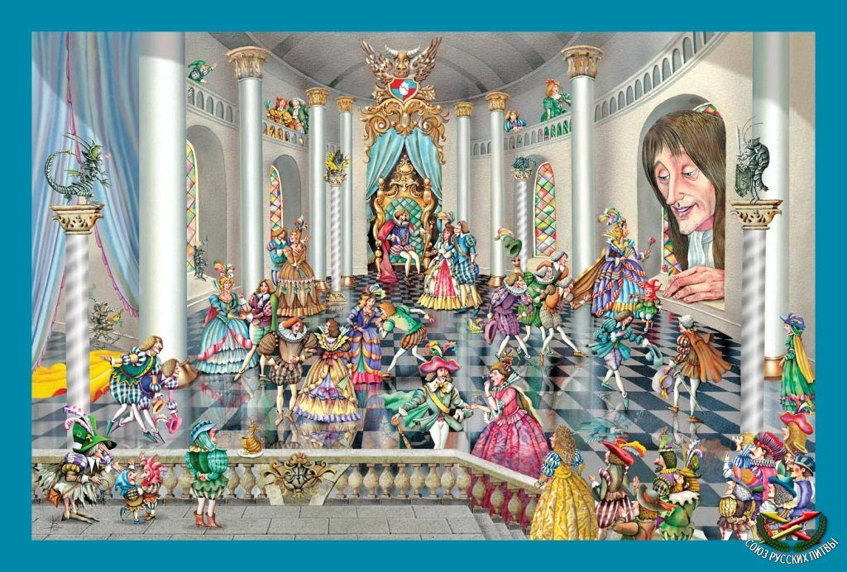
Изобрази героя

Slide 22
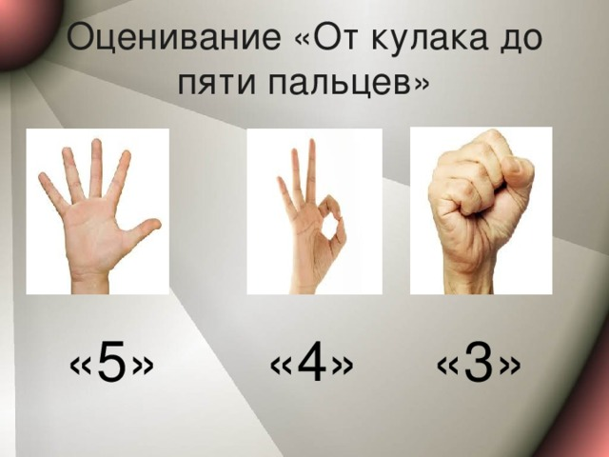
Оценивание
От кулака до пяти

Slide 23
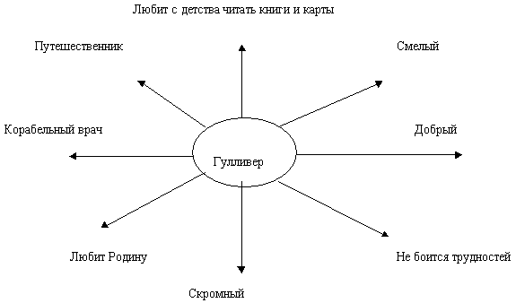
Домашнее задание
Найдите варианты домашнего задания
1. Создать модель характеристики Гулливера и доказать его характеристику примерами из текста.

Slide 24
Домашнее задание
Найди домашнее задание
2. Прочитать отрывок и ответить на вопросы к тексту.
3. Создать последовательную модель пребывания в Лилипутии

Slide 25
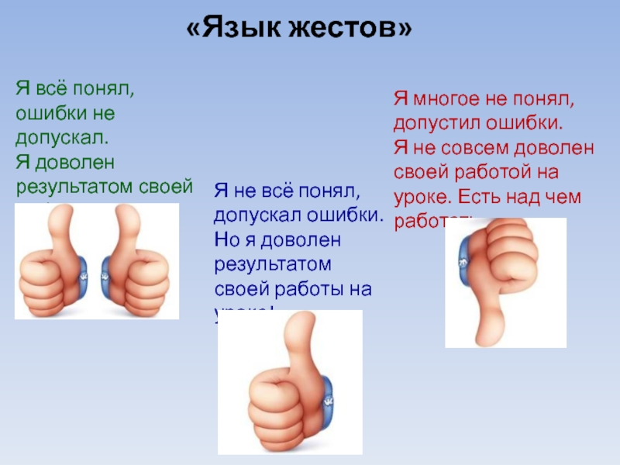
Рефлексия
Язык жестов.

Slide 26
Источники

